Slide 1
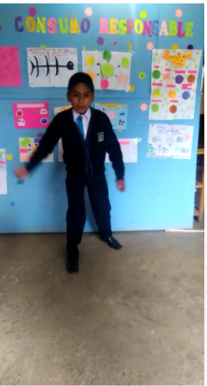
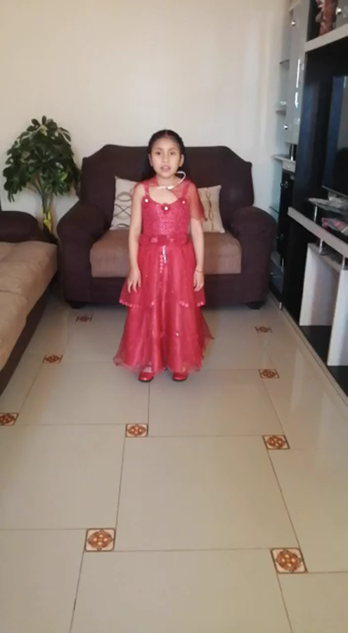
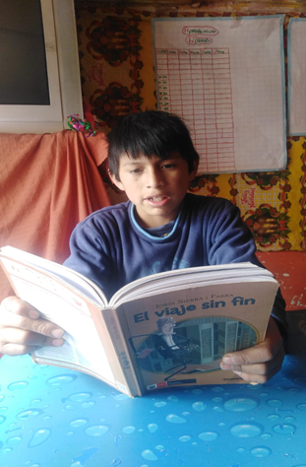
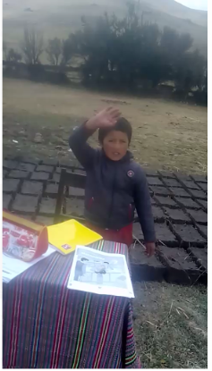
EXPERIENCIA EXITOSA
“DESARROLLANDO NUESTRO TALENTO EN LA COMUNICACIÓN ORAL”

Slide 2
I.E.N°31465- HUAYUCACHI
I.E.N° 30212- COCHAS GRANDE
I.E.N°30251-SAÑOS CHAUPI
“GRUPO TRES EN UNO CON UN SOLO FIN”
Dra. OLGA MENDOZA ARENAS
Dra.NELLY MARCELINA LUNA DE LA ROCA
Dra.MAGDALENA CORDOVA OMBONE

Slide 3
Las tecnologías digitales y la estrategia Aprendo en casa es un programa educativo que emplea los medios tecnológicos así como la radio, televisión e Internet (plataforma web) para atender la educación de estudiantes. Busca promover el desarrollo de las competencias del Currículo Nacional de la Educación Básica y asegurar el bienestar socio emocional de los estudiantes y de toda la comunidad educativa, en el marco de la emergencia nacional. En este contexto, esta estrategia ha demostrado la importancia que juega la tecnología y los medios de comunicación masivos en la educación. porque fueron creadas por el ser humano para facilitar el desafío de la comunicación entre las personas.

Slide 4
DOCENTES:
En estos tiempos de pandemia y de la educación Aprendo en Casa, los docentes mostramos flexibilidad y tolerancia en la recepción de las tareas de sus estudiantes debido a que se sabe que no todos los niños cuentan con el apoyo de sus padres en el desarrollo de sus tareas, en las zonas rurales algunos son padres iletrados que se dedican la mayoría a la agricultura, o en muchos casos no cuentan celulares exclusivo para el estudiante es compartido con sus hermanos o con los mismos padres, generándose el retraso en la entrega de las actividades
DIALOGAR CON LOS PADRES:
La Directora y docentes han adoptado estar en permanente comunicación con los padres de familia a través de llamadas telefónicas, el WhatsApp y en las reuniones de entrega de alimentos de Qali – Warma, indagando amigablemente como van el desarrollo de sus hijos en la estrategía “Aprendo en casa” y recalcándoles que cumplan sus actividades. Así mismo aprovechamos para brindarles el soporte emocional

Slide 5
¿Por qué hemos considerado desarrollar la comunicación oral ?
Problema: Los estudiantes presentan dificultades en cuanto a la comprensión lectora y en la expresión oral y corporal, miedo por hablar y actuar en publico.
Por tratarse de una población escolar inmersa en un contexto sociocultural en la que se prioriza las actividades agrícolas, ganaderas y artesanales, se deja de lado, en la mayoría de casos, las actividades escolares. Esta situación está generando que los estudiantes de la IE, manifiesten dificultades en la comprensión lectora y en la expresión oral.
Propósito: Desarrollar la comunicación oral con diferentes estrategias y llevar los libros a los hogares de los estudiantes para desarrollar y fortalecer sus expresión oral y comprensión lectora

Slide 6
Desarrollo:
- En cada entrega de los productos del programa Qaliwarma a los PPFF, se les entrega también una obra para cada estudiante, para ello firman un registro de préstamo de libros. Se les da indicaciones generales.(I.E. de Cochas grande)
- Luego de leer las páginas correspondientes al día, envían un audio o video explicando lo que comprendieron (para fortalecer la expresión oral). .(I.E. de Cochas grande)
- A través de del Whatsapp se les da las pautas respectivas para el desarrollo de las actividades.
- Los estudiantes envían en audio o video las diferentes actividades (resumen de la lectura,poesías,exposiciones)
-La docente se comunica con llamadas también a través de mensajes escritos por whats app y mensaje de audio, lo que acrecienta la expresión oral de los estudiantes.

Slide 7
Para expresarse oralmente más,
Son los cuentos para narrar para ello se le precisa una condición: que lee hasta comprender y resumir los hechos que va a contar.
Declamación de poesías y canciones de su elección o de acuerdo al calendario cívico, enviados por los docentes.
Estrategias para el desarrollo de la expresión oral en los estudiantes
Narrar una anécdota de hechos reales, un incidente con personas reales, en lugares reales.
Exposición de sus actividades o trabajos de la semana de Aprendo en casa.

Slide 8
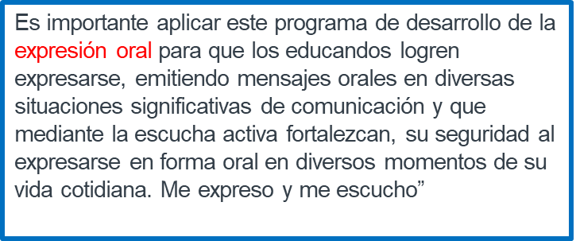
Estas estrategias propuestas podemos considerarlas como herramientas que debe usar el docente durante el proceso de enseñanza aprendizaje, pues constituyen una ayuda importante para lograr el desarrollo de la expresión oral en los estudiantes, por ello debemos poner mucha atención en lo que expresan si tiene coherencia.

Slide 9
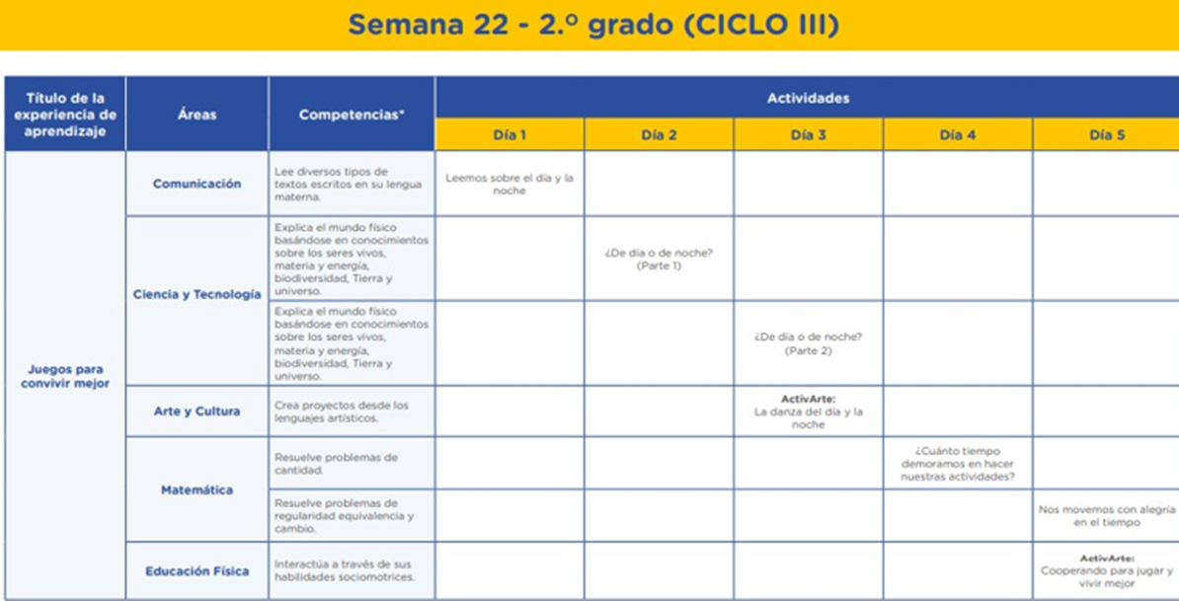
PROGRAMACION DE EXPERIENCIA DE APRENDIZAJE
Título: Presentaremos nuestro talentos y exposiciones. PROPÓSITOS DE APRENDIZAJE Y EVIDENCIAS DE APRENDIZAJE.
PROGRAMACION DE PLATAFORMA WEB APRENDO EN CASA
COMPETENCIAS Y CAPACIDADES | DESEMPEÑOS | EVIDENCIAS
Se comunica oralmente en su lengua materna. Obtiene información del texto oral. Infiere e interpreta información del texto oral. Adecúa, organiza y desarrolla las ideas de forma coherente y cohesionada. Reflexiona y evalúa la forma, el contenido y contexto del texto oral. | -Expresa oralmente ideas y emociones en torno a un tema, aunque en ocasiones puede reiterar información innecesariamente. Establece relaciones lógicas entre ellas a través de algunos conectores, incorpora un vocabulario de uso frecuente. -Emplea recursoso no verbales(gestos y movimientos corporales) y paraverbales (pronunciación entendible) para apoyar lo que dice en situaciones de comunicación no formal. | - videos de su declamación. Cuentos, - Grabación de audios. - Lista de cotejo
Se desenvuelve en entornos virtuales generados por las TIC. -Crea objetos virtuales en diversos formatos. | Elabora materiales digitales como videos y audios para representar sus vivencias, ideas, conceptos, historias o relatos.
ENFOQUES TRANSVERSALES | ACTITUDES O ACCIONES OBSERVABLES
Enfoque de derechos | Los estudiantes participan activamente en la planificación de sus actividades.
DESARROLLO DE LA SESION
INICIO |  | RECURSOS
MoPor el medio de WhatsApp saludo cordialmente a los estudiantes, y les recuerdo la meta y las actividades de la semana. |  | CELULAR
D DESARROLLO
. Estudiantes aprendan por qué se producen el día y la noche los estudiantes aprenderán que la Tierra gira alrededor del Sol a través del movimiento de traslación, y mediante el movimiento de rotación se producen el día y la noche. Asimismo, conocerán qué sucede en otras partes del mundo mientras en el Perú es de día o de noche. También, relacionarán las actividades que realizan en el día o la noche. |  | PROGRAMACIÓN SEMANAL FICHA DE REFORZAMIENT
CIERRE
RETO DE LA SEMANA: ¿Cuánto dura el día y la noche en diferentes partes del mundo? ¿Cómo el tiempo determina la vida de las personas? ¿Por qué hay que organizar y aprovechar el tiempo en el día y la noche para convivir mejor? Para ayudarte a enfrentar el reto de esta semana, realizarás las siguientes actividades: Identificar, a partir de situaciones cotidianas, las actividades que se realizan durante el día y la noche.

Slide 10
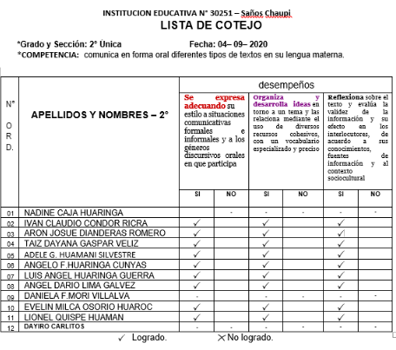
RETO DE LA SEMANA:
¿Cuánto dura el día y la noche en diferentes partes del mundo?
¿Cómo el tiempo determina la vida de las personas?
¿Por qué hay que organizar y aprovechar el tiempo en el día y la noche para convivir mejor?
Para ayudarte a enfrentar el reto de esta semana, realizarás las siguientes actividades:
-Identificar, a partir de situaciones cotidianas, las actividades que se realizan durante el día y la noche.
-Explicar que el día y la noche se producen debido a la rotación de la Tierra sobre su eje.
-Explicar el sistema de usos horarios.
-Leer el texto “¿Por qué se produce el día y la noche?”.
Emplear estrategias para estimar y calcular el tiempo en situaciones cotidianas.
INSTRUMENTO DE EVALUACION

Slide 11
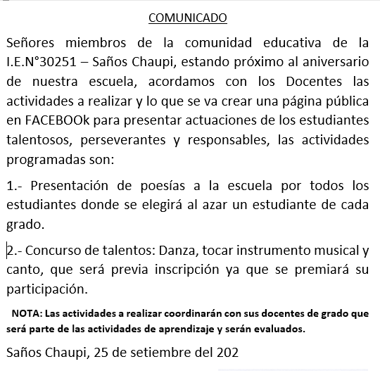
“PASOS QUE DEBES SEGUIR PARA EXPONER UN TRABAJO ”
NOTA: SEÑORES PADRES DE FAMILIA FAVOR DE APOYARLE A SU MENOR HIJO o HIJA.
ESTA HOJA PEGAR EN SU RINCON DE ESTUDIOS PARA REVISAR Y TENER EN CUENTA.
 | ANTES DE LA EXPOSICION
PASO 1 | Con ayuda de un familiar, selecciona los trabajos que elaboraste en las actividades anteriores: listado de actividades que realizas para organizarte mejor, Portafolio.
PASO 2 | Elige un espacio de tu casa que sea adecuado para mostrar y presentar tus trabajos. Luego, con ayuda de un familiar, organízalos de modo que todos puedan verlos durante la presentación. Por ejemplo: puedes colocarlos sobre una pared.
PASO 3 | Prepara el saludo para tu presentación. Ten en cuenta a quiénes te dirigirás y sobre qué tema hablarás. Luego, escribe en tarjetas de hojas de reúso las palabras que usarás para unir tus ideas durante la presentación, LOS CONECTORES( para iniciar, luego, también, para terminar )
PASO 4 | Ensaya la presentación mostrando tus trabajos y empleando las expresiones “para iniciar”, “luego”, “también” y “para terminar”. Procura pronunciar bien las palabras para que se entiendan las ideas.
PASO 5 | Evalúa, con ayuda de un familiar, el ensayo de tu presentación mediante la ficha de evaluación de la sesión.
 | DURANTE DE LA EXPOSICION
PASO 6 | Realiza tu presentación considerando las sugerencias: Saluda a las personas a quienes te diriges. • Muestra los trabajos que elaboraste. • Usa un tono de voz adecuado y pronuncia las palabras con claridad. • Al finalizar, agradece a las personas que te escucharon
 | DESPUÉS DE LA PRESENTACIÓN
PASO 7 | Comenta con un familiar cómo te sentiste durante la presentación. Luego, revisa, con su ayuda, qué podrías hacer para mejorar en tus próximas presentaciones. • Evalúa tus aprendizajes con el apoyo de un familiar. Señala el logro, según corresponda EN UN CUADRO De evaluación de la sesón.

Slide 12
Resultados:
- Mejorar la expresión oral, se expresan cada vez mejor, sin temor.
Elevar la comprensión lectora.
Mayor responsabilidad de las familias en la educación de sus hijos.
Elevar la autoestima de los estudiantes.
Sientir felicidad al mencionar “ya leí 3 obras completas”.
Van perdiendo la timidez al hablar para un público.

Slide 13
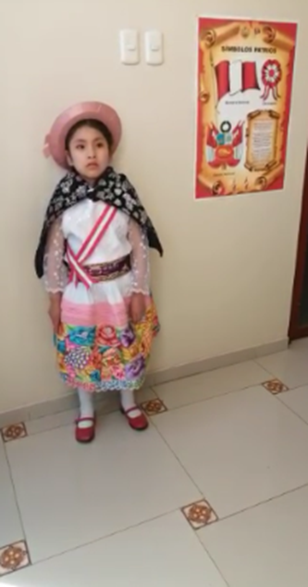
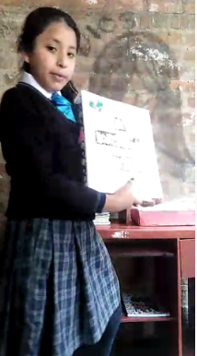
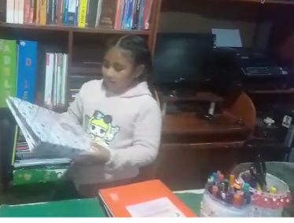
EVIDENCIAS DE LAS DIFERENTES ACTIVIDADES DE APRENDO EN CASA DONDE LOS ESTUDIANTES HAN PRESENTADO SU EXPOSICION DE ACUERDO A LAS ACTIVIDADES APRENDO EN CASA.
ESTUDIANTE DE 1°GRADO DE LA I.E. HUAYUCACHI
ESTUDIANTE DE 6° GRADO DE LA I.E. SAÑOS CHAUPI
ESTUDIANTE DE 2° GRADO DE LA I.E. SAÑOS CHAUPI

Slide 14
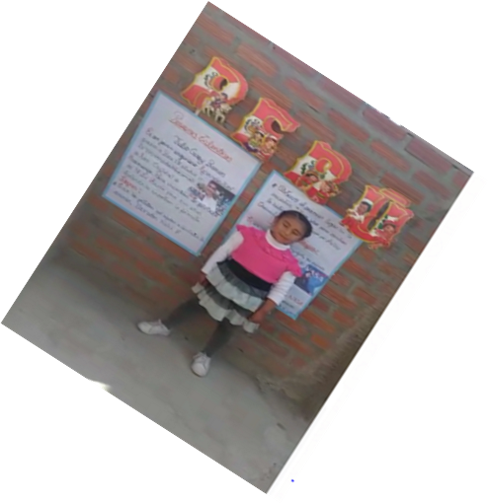
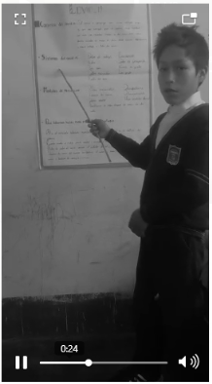
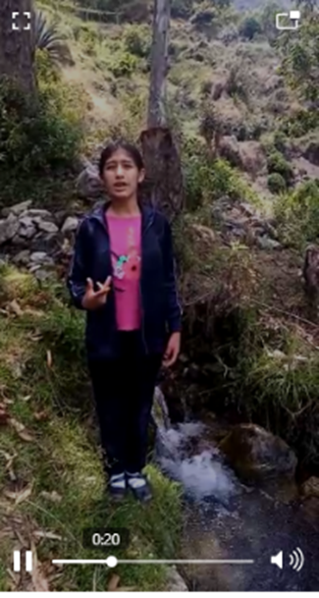

Slide 15
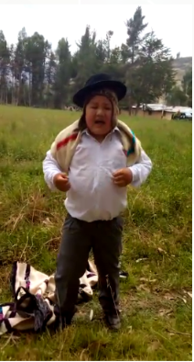
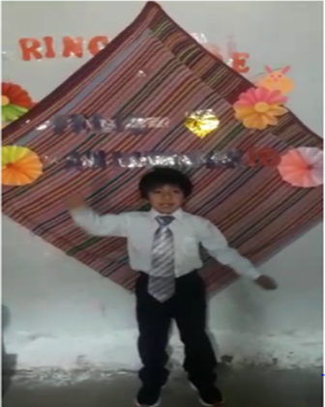
EVIDENCIAS DE LOS ESTUDIANTES DE LA I.E.N° 30251 SAÑOS CHAUPI DECLAMANDO POESIAS DEMOSTRADO SU TALENTO.

Slide 16
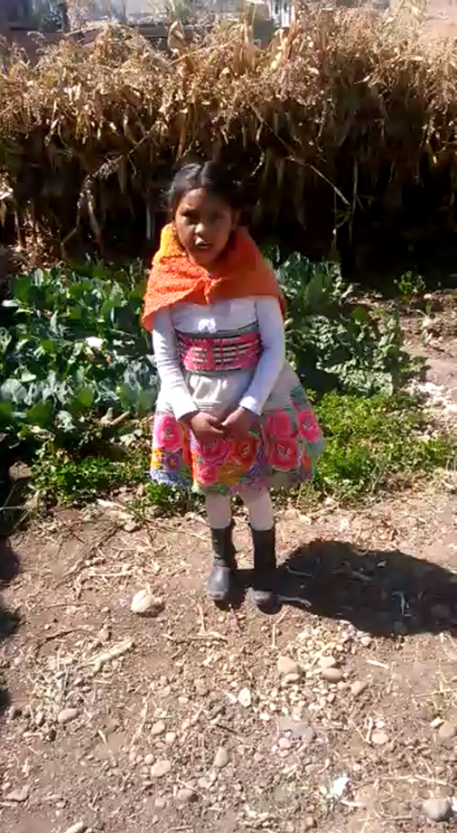
Niña Sofía Reymundo Palomino del segundo grado, dedicando una poesía a las MAESTRAS de Institución Educativa 31465 “Virgen de Lourdes” del Distrito de Huayucachi.
DIA DEL MAESTRO
Niña Britany Sánchez Arauco del segundo grado, dedicando una poesía a las MAESTRAS de Institución Educativa 31465 “Virgen de Lourdes” del Distrito de Huayucachi.

Slide 17
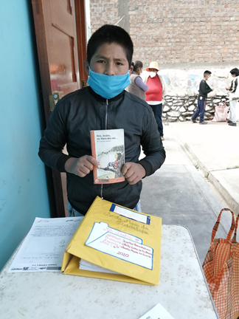
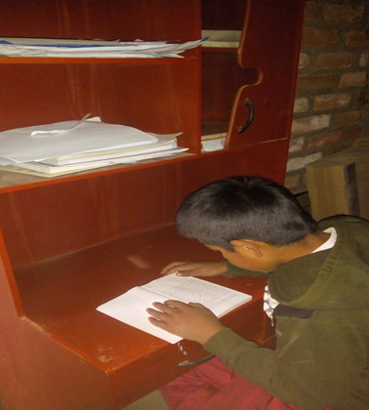
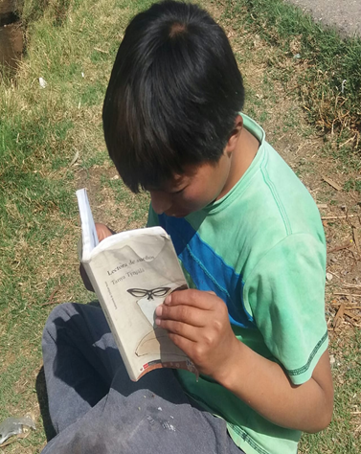
Registro fotográfico de la recepción de las obras y lectura en casa.
EVIDENCIA DE LA PRACTICA DE LECTURA EN SUS CASAS
DE LOS ESTUDIANTES DE 6° GRADO DE LA I.E. COCHAS GRANDE

Slide 18
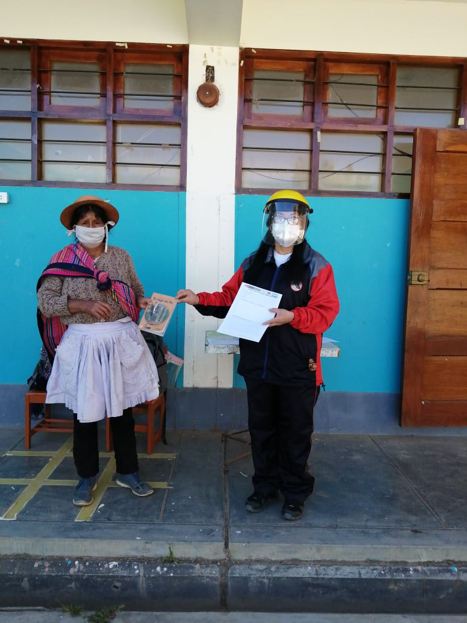
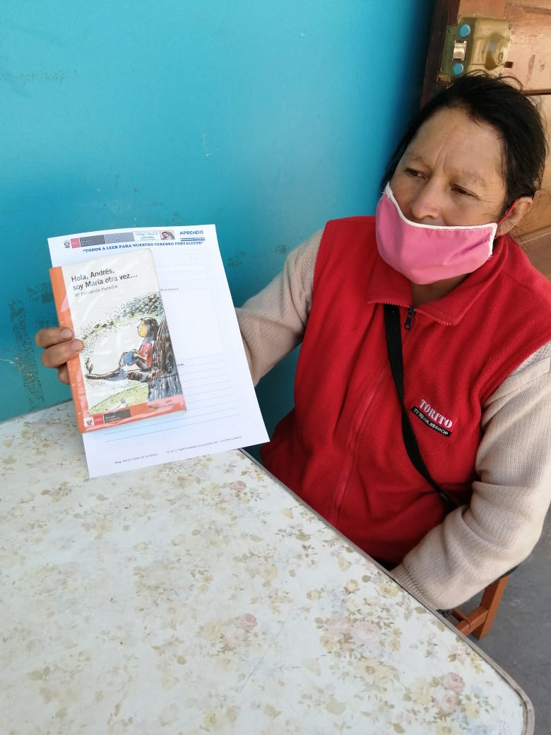
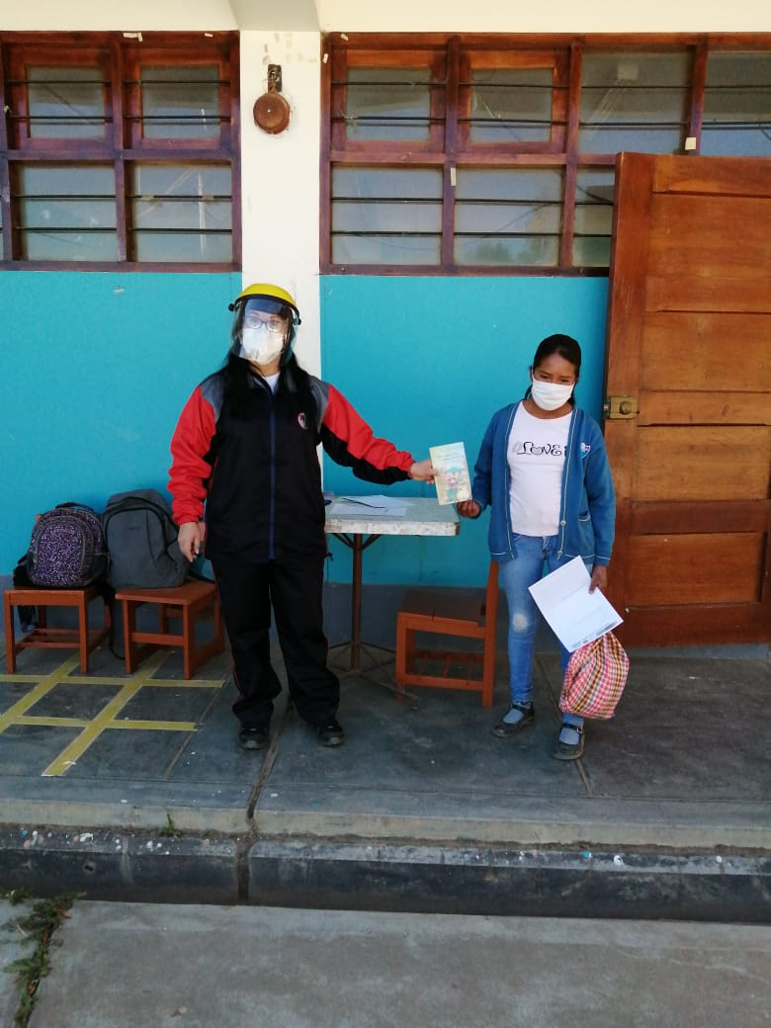
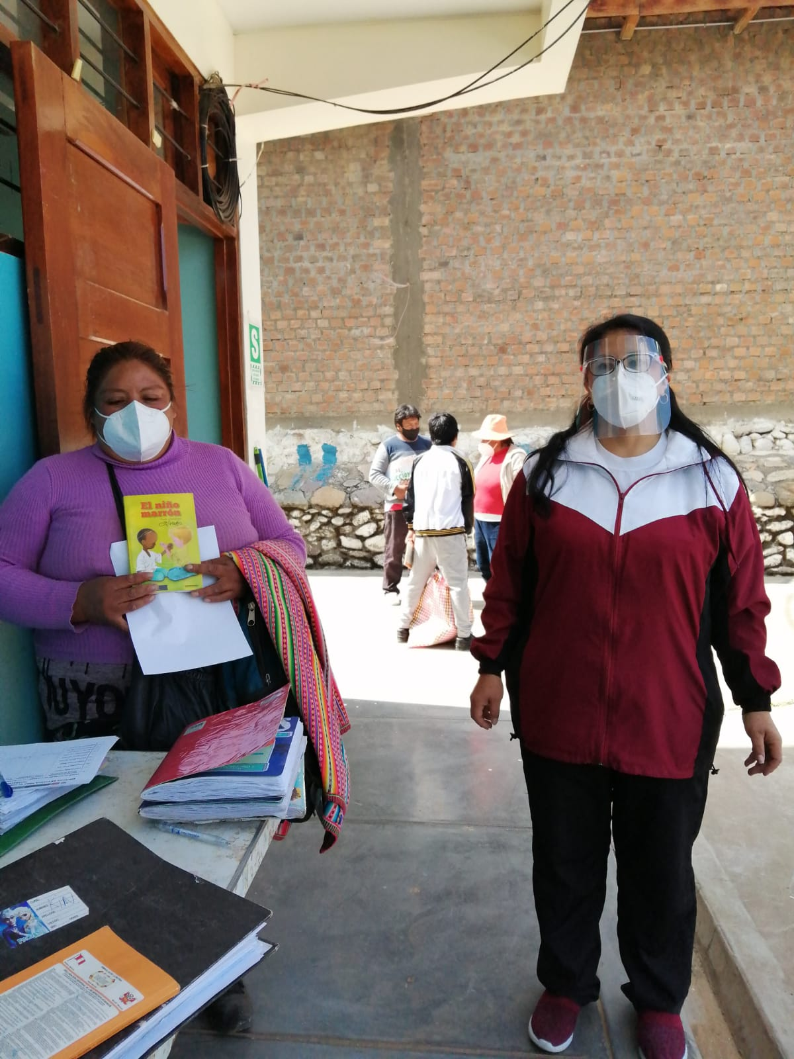
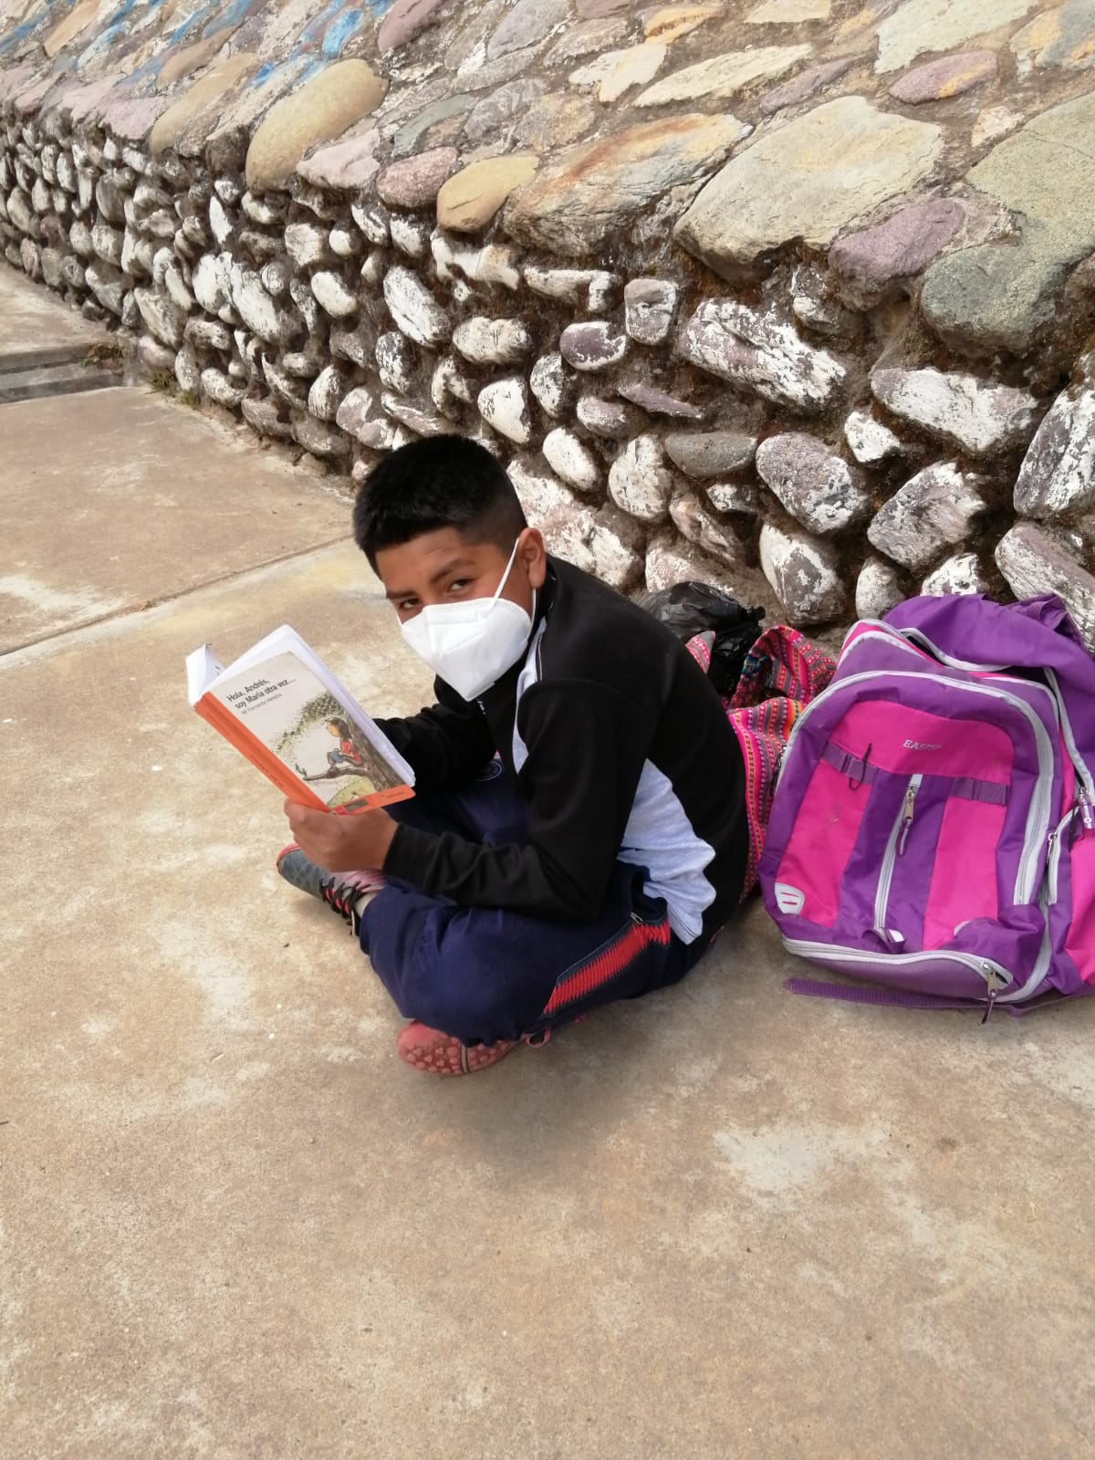
Entrega y recojo de los textos de lectura y Fichas de resumen a los padres y estudiantes.

Slide 19
PRESENTACION DE VIDEOS

Slide 20
GRACIAS

